Slide 1
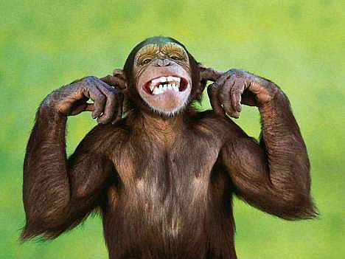
لا تتجاهل الله
عبرانيين 12: 18-29
د. ريك جريفيث • كنيسة الطرق المتقاطعة الدولية سنغافورة
BibleStudyDownloads.org

Slide 2
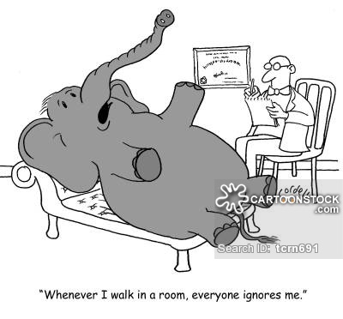
نحن نتجاهل الناس
كلما دخلت إلى غرفة يتجاهلني الجميع
Notes:
An elephant went for counseling and remarked, "Whenever I walk into a room, everyone ignores me." It is true, isn't it, that too often we ignore the very ones that we should pay attention to, but give our full attention to trivia?

Slide 3

We ignore our spouse.
Notes:
All of us know that we ought to pay close attention to people

Slide 4
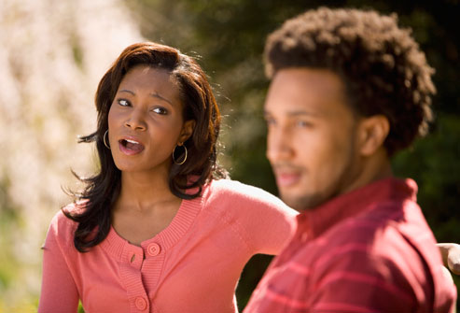
نحن نتجاهل زوجتنا
Notes:
But sometimes a husband ignores his wife

Slide 5
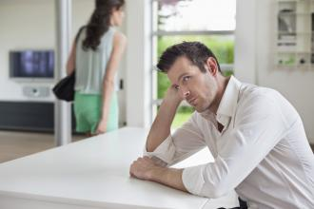
نحن نتجاهل زوجنا
Notes:
—or vice versa

Slide 6
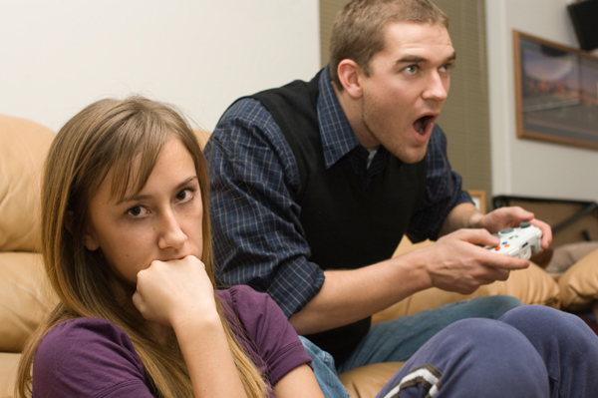
نحن نتجاهل شريكنا
Notes:
—though I think men are more skilled at ignoring their wife

Slide 7
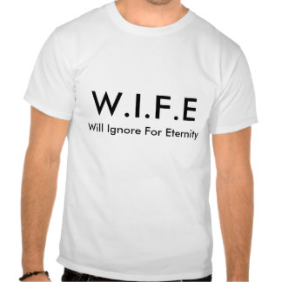
We ignore our spouse.
Notes:
One website even promotes the shirt called W.I.F.E.—Will Ignore For Eternity!

Slide 8
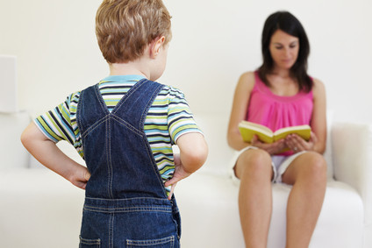
نحن نتجاهل أولادنا
Notes:
Too often parents ignore their children

Slide 9
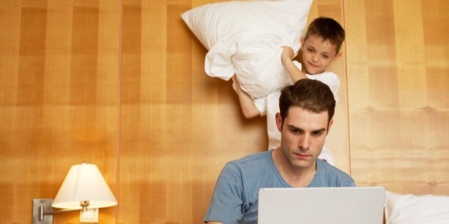
نحن نتجاهل أولادنا
Notes:
Especially Dads

Slide 10
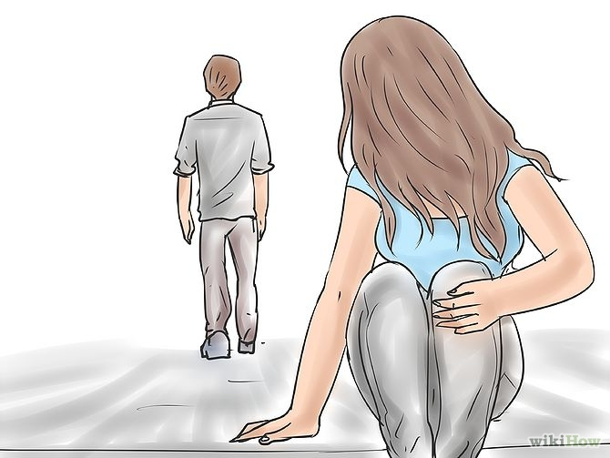
نحن نتجاهل أصدقائنا
Notes:
People sometimes ignore their friends

Slide 11

نحن نتجاهل أصدقائنا

Slide 12
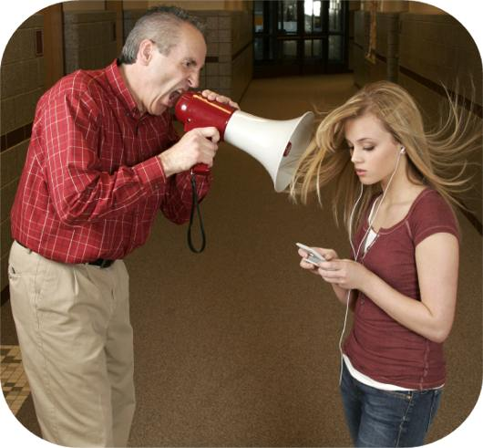
Teens ignore parents
Notes:
Youth sometimes ignore their parents

Slide 13
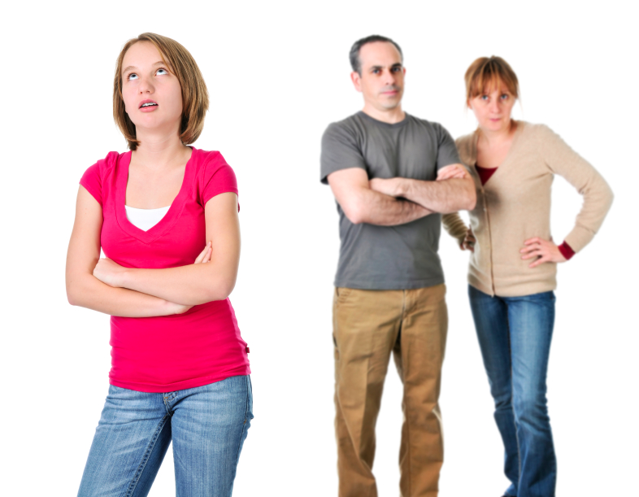
Teens ignore parents
Notes:
They think there's no use trying to communicate.

Slide 14
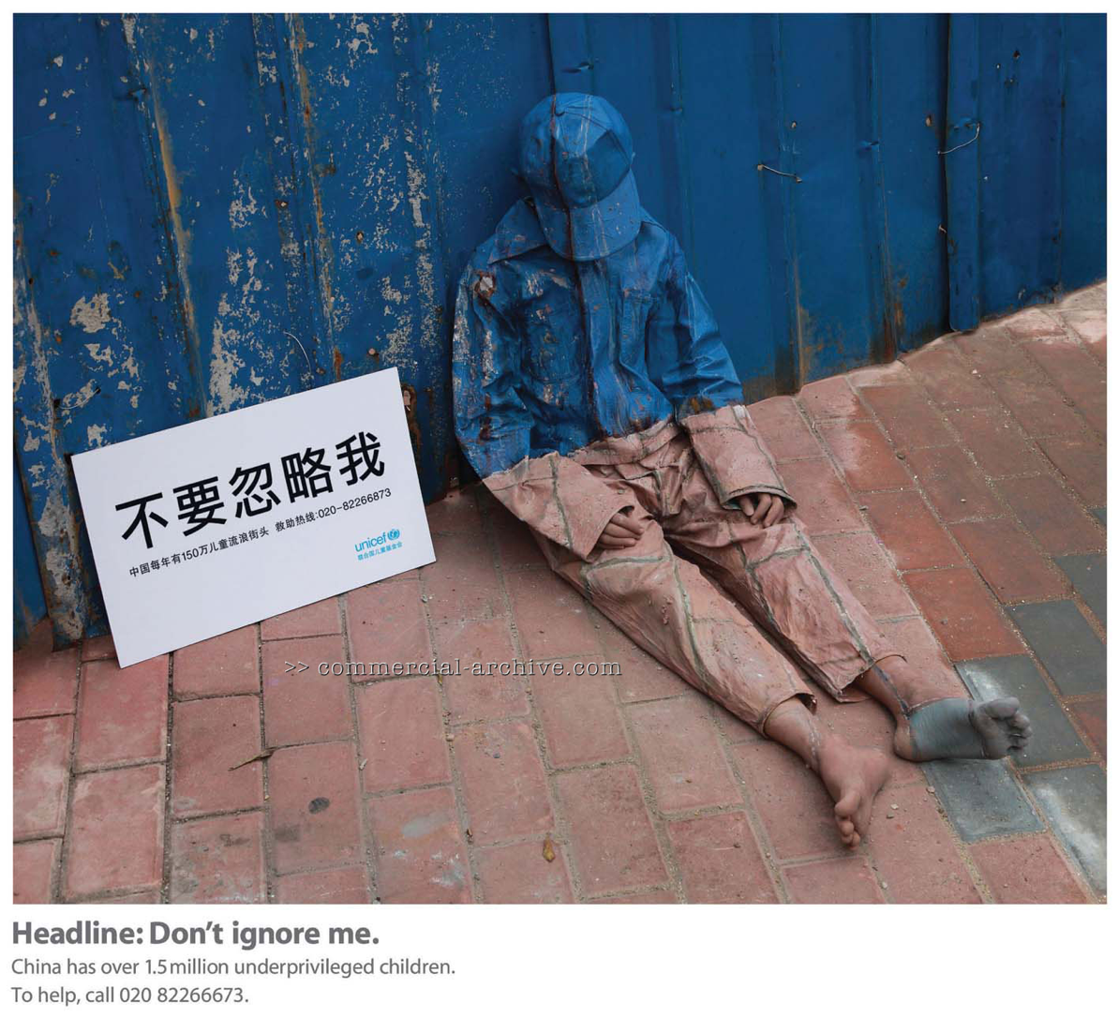
نحن نتجاهل المهمشين

Slide 15
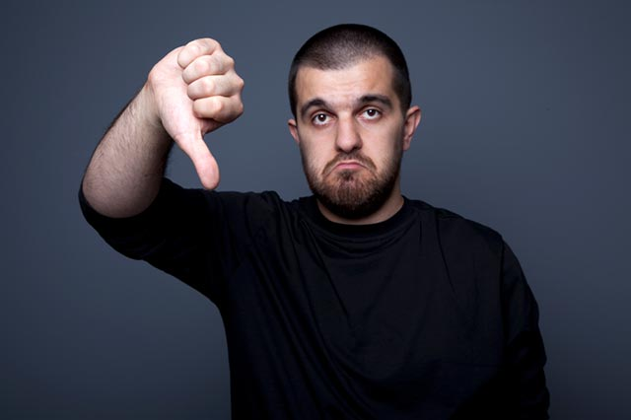
نحن نرفض الله
Notes:
We speak of those who reject God…

Slide 16
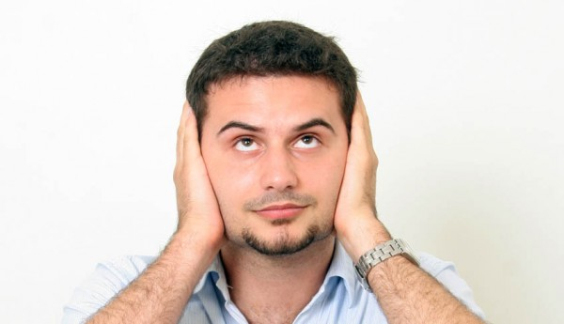
نحن نرفض الله
Notes:
…but worse than any of these, are you ignoring God?
You came to church—that's good!
But are you really listening to him?

Slide 17

كيف يمكنك أن تتقبل الله بدلاً من أن تتجاهله؟

Slide 18
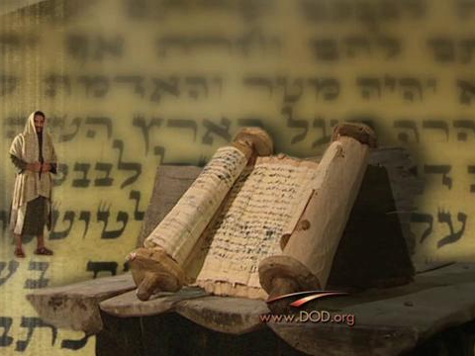
خلفية الرسالة إلى العبرانيين
Notes:
The readers of the letter to the Hebrews were tempted to ignore God

Slide 19
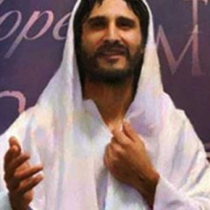

كيف تتجاوب
مع المسيح؟
تخلى عنه؟
تجاهله
تقدم معه
Notes:
How would they respond to God?
The readers were in a dilemma. They had left Judaism to embrace Christ, but persecution tempted them to abandon him—yet they needed to advance with him.
Perhaps they felt it best just to try to follow a "middle ground"—not deny Christ by returning to their former faith, but also not really embrace Christ by moving forward with him.

Slide 20
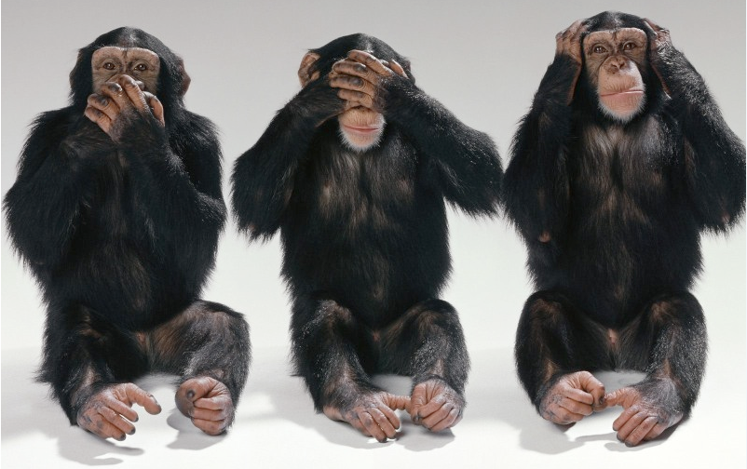
لا تتجاهل الله
Notes:
Frankly this is where many believers are at today. They aren't ready to abandon Christ but they aren't really convinced that they want to endure the sacrifices it takes to advance with him. In between abandoning and advancing is simply ignoring him.

Slide 21

ثابر
دراسة في عبرانيين
Notes:
Yet ignoring God is the worst choice! We need to press on!

Slide 22
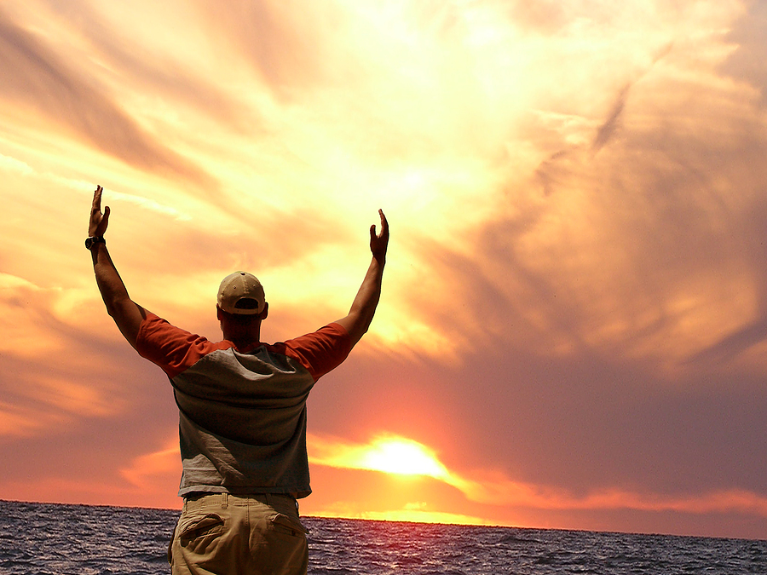
How can you embrace rather than ignore God?
كيف
تتقبله؟
لماذا
تتقبله؟
عب 12: 18-29
Notes:
Let's see how to embrace him instead—then why we should worship him/

Slide 23
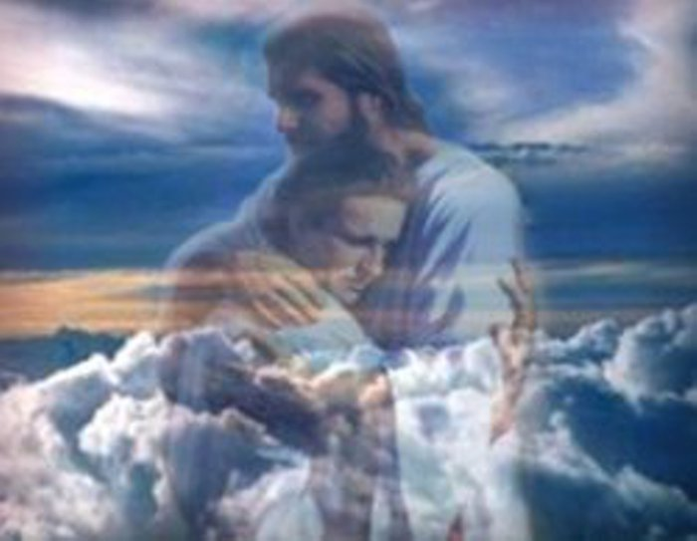
1. اعلم أن الله يدعوك (12: 18-24)
Notes:
The unapproachable old covenant is now the new covenant that draws us near.

Slide 24
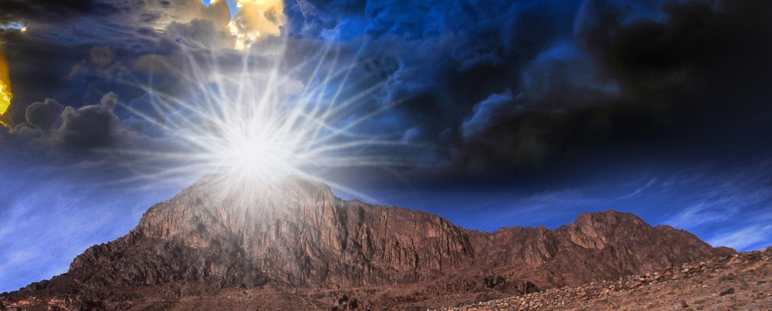
لا تخف من الله الذي لا يمكن الإقتراب منه في سيناء، عندما أعطى موسى لإسرائيل العهد القديم (12: 18-21).

Slide 25
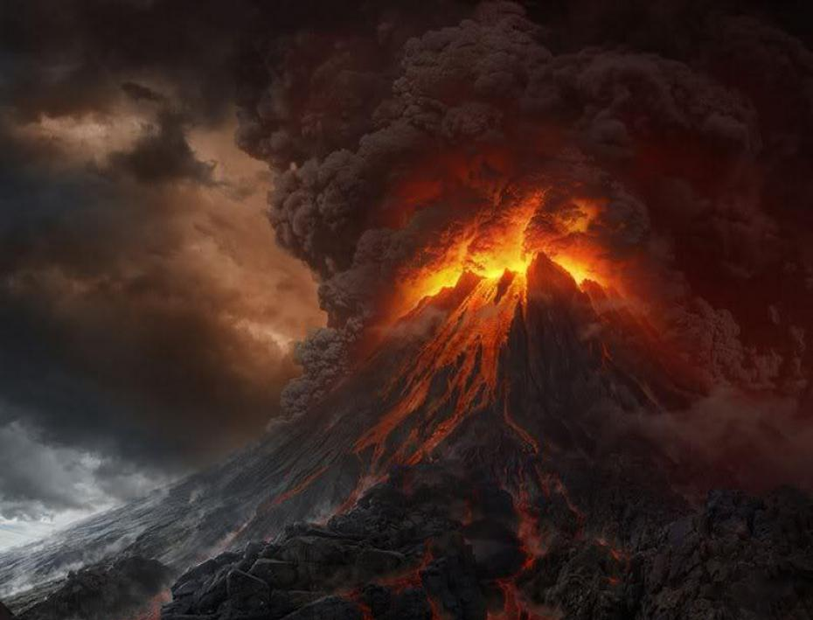
لأنكم لم تأتوا إلى جبل ملموس مضطرم بالنار، وإلى ضباب وظلام وزوبعة (12: 18)
أنظر خر 19: 10-25،
تث 4: 11-12، 5: 22-26

Slide 26
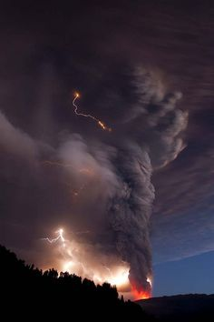
وهتاف بوق وصوت كلمات، استعفى الذين سمعوه من أن تزاد لهم كلمة
(12: 19)

Slide 27
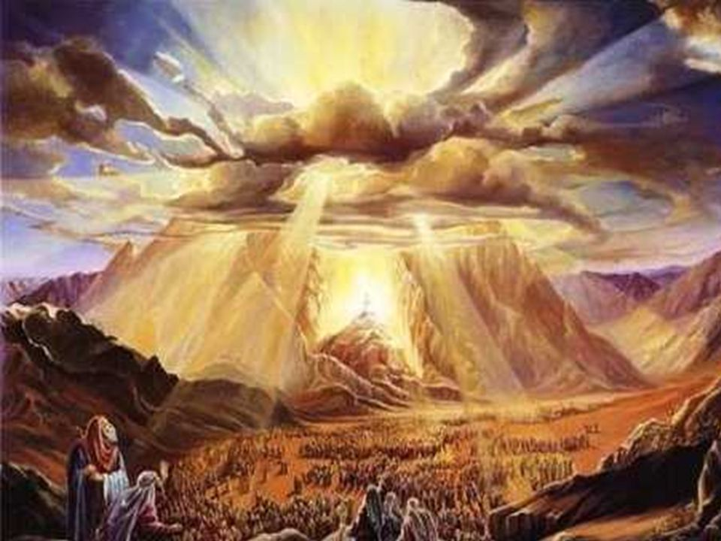
لأنهم لم يحتملوا ما أمر به: وإن مست الجبل بهيمة، ترجم أو ترمى
بسهم (12: 20)

Slide 28
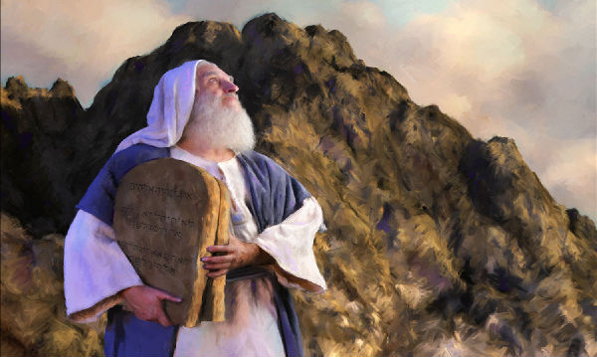
وكان المنظر هكذا مخيفاً حتى قال موسى: أنا مرتعب ومرتعد.
(12: 21)

Slide 29
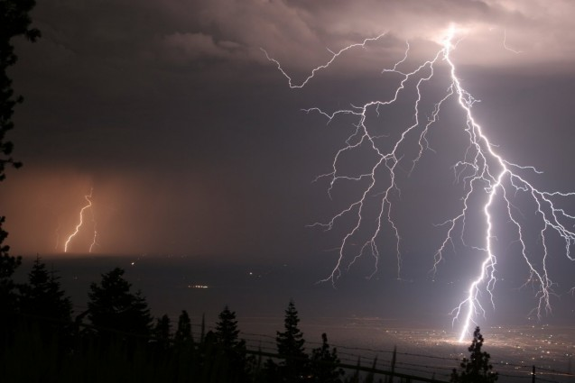
كيف تقترب من هذا الإله العظيم؟
Notes:
Some religions grasp God's "otherness" quite well—like Islam.
We need to recall God's greatness rather than only think of him as our "buddy." Too often we are too trite without embracing his majesty! However, despite his greatness, we can…

Slide 30
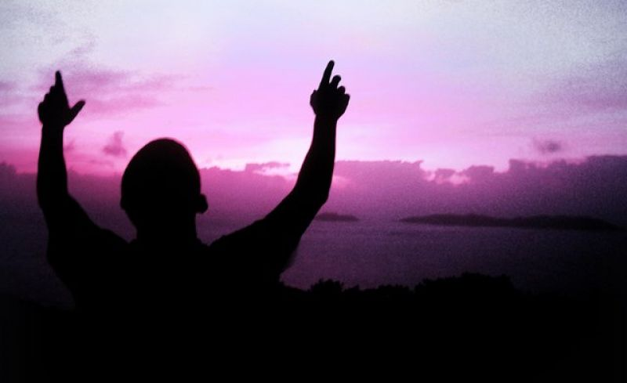
تعالوا بفرح إلى الله الحي الذي قبلنا في العهد الجديد كمواطنين في السماء (22:12-24)

Slide 31
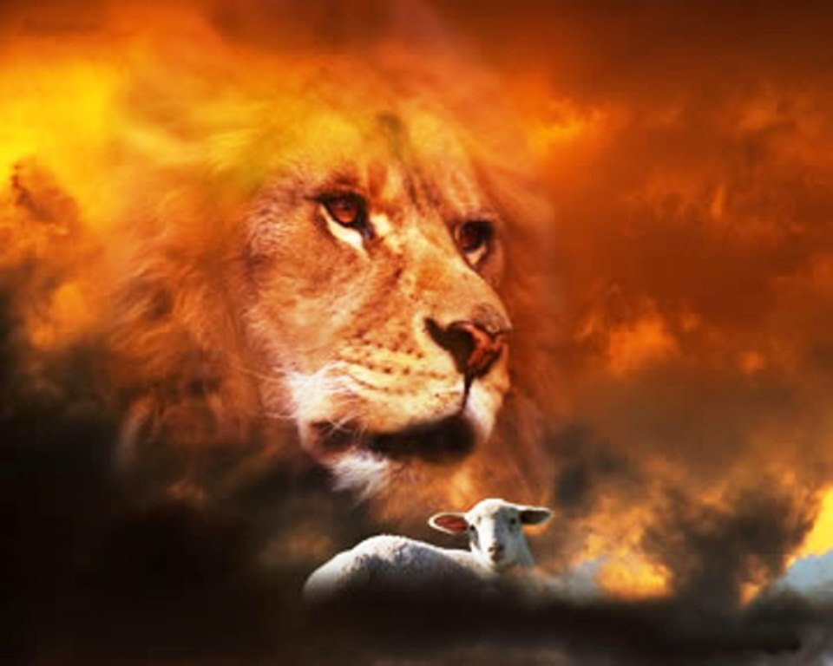
بل قد أتيتم إلى جبل صهيون، وإلى مدينة الله الحي أورشليم السماوية، وإلى ربوات هم محفل ملائكة.
(12: 22)

Slide 32
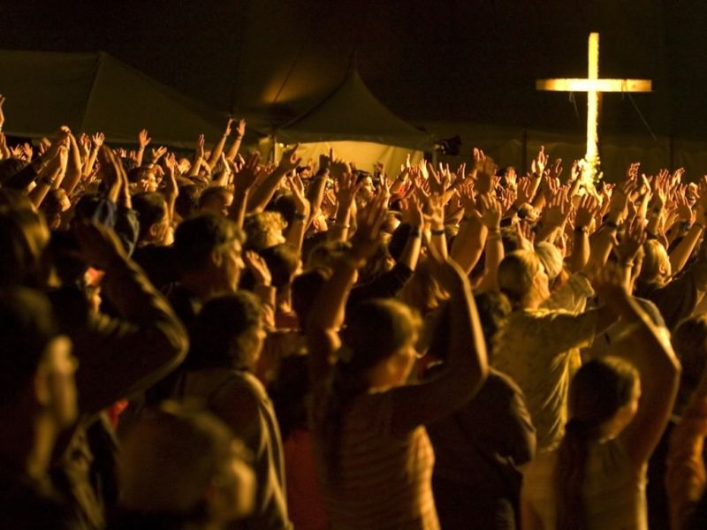
وكنيسة أبكار مكتوبين في السماوات، وإلى الله ديان الجميع، وإلى أرواح أبرار مكملين.
(12: 23)

Slide 33
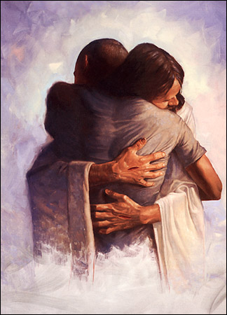
وإلى وسيط العهد الجديد، يسوع، وإلى دم رش يتكلم أفضل من هابيل.
(12: 24)

Slide 34
بل قد أتيتم إلى جبل صهيون، وإلى مدينة الله الحي. أورشليم السماوية، وإلى ربوات هم محفل ملائكة.
(12: 22)
أورشليم؟
السماء؟
Notes:
What is meant by "Mt. Zion" in verse 22?
Scholars debate whether by "Mt. Zion" (v. 22) the author means the literal Mt. Zion (Jerusalem, or the hill on its southeast portion also called the Ophal) or if he refers to Mt. Zion as symbolically representing heaven.
Favoring the literal view is the earlier discussion of entering Canaan rest in the literal land of Israel (Heb. 4) and the fact that he does call Mt. Zion a city here.
However, it probably is better to argue for a figurative interpretation for several reasons:
1. Christians do not approach a physical mountain (12:18).
2. The believers' entrance to "Mt. Zion" is already accomplished ("you have come" 12:22a).
3. The city is called the "heavenly Jerusalem" (v. 22).

Slide 35
وكنيسة أبكار مكتوبين في السماوات، وإلى الله ديان الجميع، وإلى أرواح أبرار مكملين.
(12: 23)
Notes:
Why are these various people listed (12:23)? These are the present occupants of heaven!
God (12:22a, 23c)
Angels (12:22b)
OT saints ("general assembly" 12:23a & "spirits of righteous made perfect" 12:23d)
Church of the firstborn (12:23b)
Jesus (12:24)

Slide 36
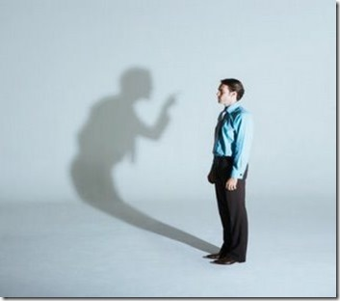
لا تضرب نفسك

Slide 37
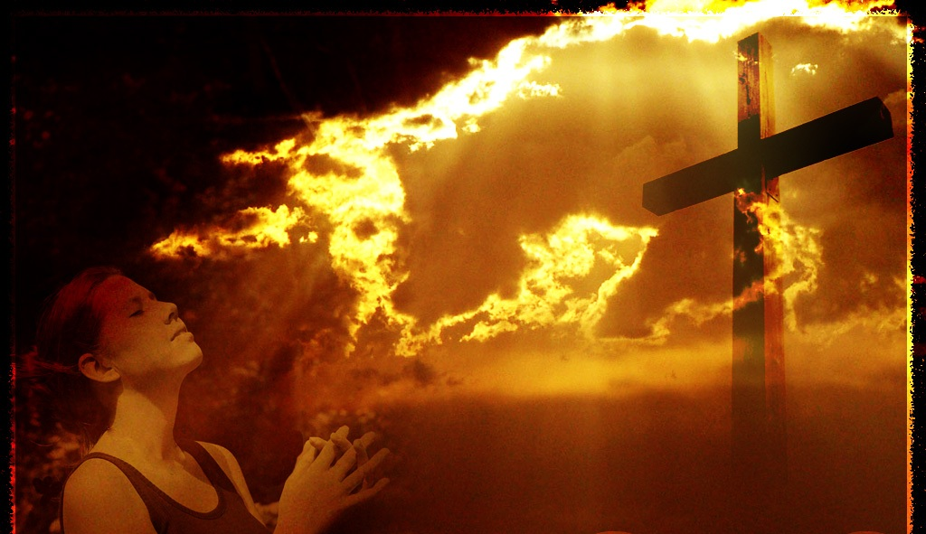
مواطنو أورشليم الجديدة
عبرانيين 12: 22-23
بل قد أتيتم إلى جبل صهيون، وإلى مدينة الله الحي أورشليم السماوية، وإلى
ربوات ملائكة،
إلى محفل
وكنيسة أبكار مكتوبين في السماوات
وإلى الله ديان الجميع
وإلى أرواح أبرار مكملين

Slide 38
كيف يمكنك أن تتقبل الله بدلاً من أن تتجاهله؟

Slide 39
1. اعلم أن الله يدعوك (12: 18-24)
Notes:
The unapproachable old covenant is now the new covenant that draws us near.

Slide 40
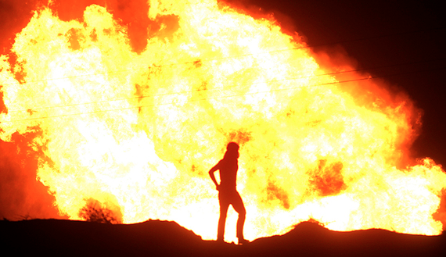
لماذا يجب أن نعبد الله بدلاً من أن نرفضه؟

Slide 41
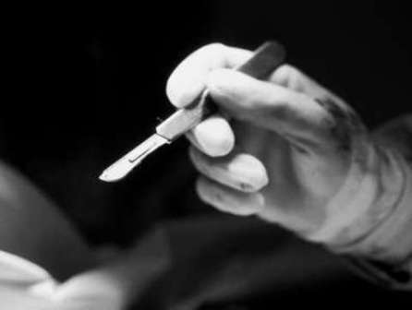
2. رفض الله له عواقب (12: 25-29)
Notes:
Ignore the Lord and you will experience his discipline rather than his grace.

Slide 42
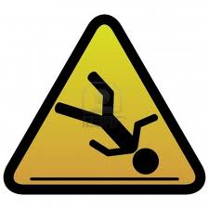
5 تحذيرات في عبرانيين
258
1. التحذير من الإنحراف عن الحق (2: 1-4)
2. التحذير من عدم الإيمان (3: 7-19)
3. التحذير من عدم النضج (5:11-6:12)
4. التحذير من الخطيئة المتعمدة (10: 19-39)
5. التحذير من اللامبالاة (12: 14-29)

Slide 43
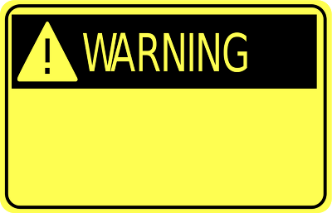
تحذير ١
التخلي عن يسوع
يأتي بالتأديب
(عبرانيين ٢: ١-٤)
Notes:
Turning our backs on Christ makes God have to turn up the heat in our lives.
___________
OS-06-Joshua-191
NS-19-Hebrews-145, 169, 202, 305, 392, 523

Slide 44
تحذير 2
التخلي عن يسوع
يخسرنا حكمنا المستقبلي
(3: 7-19)
Notes:
Turning our backs on Christ disinherits us from our millennial reign with Christ.

Slide 45
تحذير ٣
رفض المسيح قد يؤدي إلى
الموت الجسدي
(عبرانيين ٥: ١١-٦: ٢٠)
Notes:
Christians who later reject Jesus can die before their time.
___________
NS-19-Hebrews-307, 394, 525

Slide 46
تحذير ٤
خطايا العمد قد تؤدي إلى
الموت الجسدي
(عبرانيين ١٠: ٢٦-٣١)
Notes:
Believers who purposely reject Christ in willful sin can die before their time.
___________
NS-19-Hebrews-395, 526

Slide 47
تحذير 5
رفض الله له عواقب
(12: 25-29)
Notes:
Ignore the Lord and you will experience his discipline rather than his grace.

Slide 48
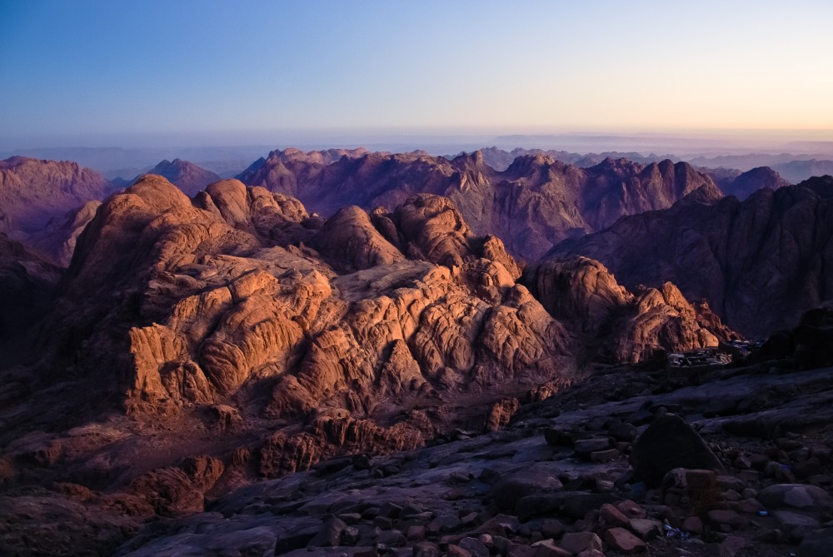
View from the summit of Mt. Sinai
إذا كان الله قد أدان إسرائيل لرفضه في الصحراء ...

Slide 49
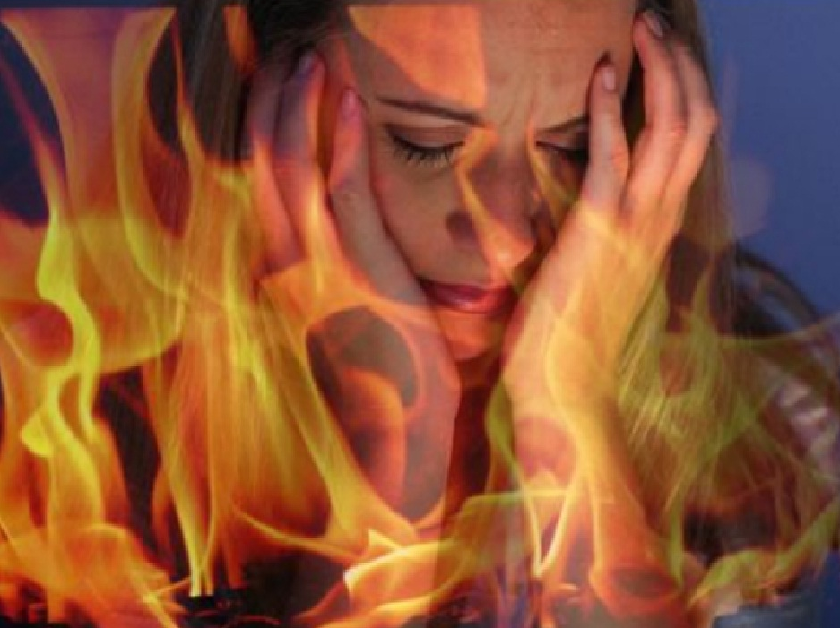
… فيكون رفضه الآن أشد (12:25)

Slide 50
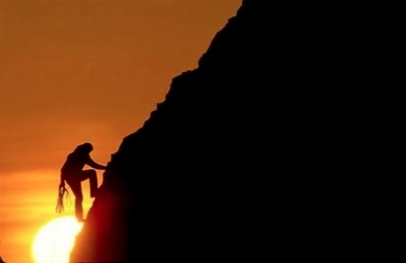
انظروا أن لا تستعفوا من المتكلم، لأنه إن كان أولئك لم ينجوا إذ استعفوا من المتكلم على الأرض، فبالأولى جداً لا ننجو نحن المرتدين عن الذي من السماء (12: 25)

Slide 51
هل سيثابر كل مسيحي حقيقي بأمانة حتى الموت؟
274ذ
نعم
لا
المصلحة
الشركاء
الأرمينية
مؤمن كاذب
مؤمن جسدي
مؤمن سابق
لا يمكن أن يحدث الإرتداد
يؤدي الإرتداد إلى فقدان المكافآت
يؤدي الإرتداد إلى فقدان الخلاص
ضمان أبدي لكن لا تأكيد
ضمان أبدي وتأكيد
لا ضمان أبدي ولا تأكيد
Notes:
How do scholars see perseverance and God's discipline for the believer who turns away (10:26-31)?
• Reformed: All persevere so apostasy cannot happen—security but no assurance.
• Arminians claim they experience hell, but these readers are believers and thus already saved from hell in light of the scriptural evidence for eternal security (cf. John 3:16; 10:28-29; Eph. 1:14; 1 John 5:11-13).
• Partakers say they lose their rewards (Dillow, 542), but the fire here consumes "the enemies of God" (10:27b). It will burn up people, not burn up rewards.

Slide 52
وجهات النظر حول المقاطع التحذيرية
266ت
ما هي المجموعة اليهودية التي تم مخاطبتها؟
مؤمن كاذب | مؤمن جسدي | مؤمن سابق
أشخاص ليسوا مؤمنين بالفعل | مؤمنون يخطئون من خلال عدم رؤية تفوق المسيح | مؤمنون يخطئون من خلال عدم رؤية تفوق المسيح

Slide 53
وجهات النظر حول المقاطع التحذيرية
266ت
ما هي طبيعة عقوبتهم؟
مؤمن كاذب | مؤمن جسدي | مؤمن سابق
لم يحصل على الخلاص أبداً | فقدان المكافأة | فقدان الخلاص

Slide 54
وجهات النظر حول المقاطع التحذيرية
266ت
ما هي النتيجة؟
مؤمن كاذب | مؤمن جسدي | مؤمن سابق
جهنم | التأديب الإلهي | جهنم

Slide 55
وجهات النظر حول المقاطع التحذيرية
266ت
أي وجهة نظر لاهوتية تتمسك بهذا الرأي؟
مؤمن كاذب | مؤمن جسدي | مؤمن سابق
المصلحة | الشركاء | الأرمينية

Slide 56
وجهات النظر حول المقاطع التحذيرية
266ت
نقاط القوة
مؤمن كاذب | مؤمن جسدي | مؤمن سابق
يدل على الجحيم (يرى الدينونة بجدية) | خسارة المكافآت كدينونة (مفهوم تم تعليمه غالباً في العهد الجديد) | يدل على الجحيم (يرى الدينونة بجدية)

Slide 57
وجهات النظر حول المقاطع التحذيرية
266ت
نقاط الضعف
مؤمن كاذب | مؤمن جسدي | مؤمن سابق
يتحدث باستمرار عن القراء كمسيحيين حقيقيين | يشير 10: 27 إلى إدانة الأشخاص وليس الأعمال | يتعارض الضمان المؤقت مع عقيدة العهد الجديد الخاصة بالتبرير بالنعمة

Slide 58

النار
26 فإنه إن أخطأنا باختيارنا بعدما أخذنا معرفة الحق، لا تبقى بعد ذبيحة عن الخطايا 27 بل قبول دينونة مخيف، وغيرة نار عتيدة أن تأكل المضادين.
نار جهنم؟
لا، نار أورشليم.

Slide 59
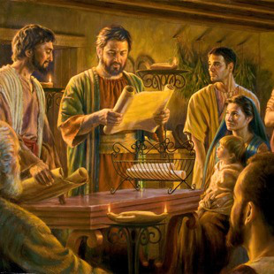
مؤمنو أورشليم
Notes:
The immediate historical situation of the Jewish rebellion against Rome argues that it refers to physical death in the fires of Jerusalem. Many Christians, of course, lived in Israel—like these Hebrew readers.

Slide 60

إسرائيل
(67-68 م)
أورشليم
Notes:
But the Jewish War forced all Jews to find refuge in Jerusalem

Slide 61

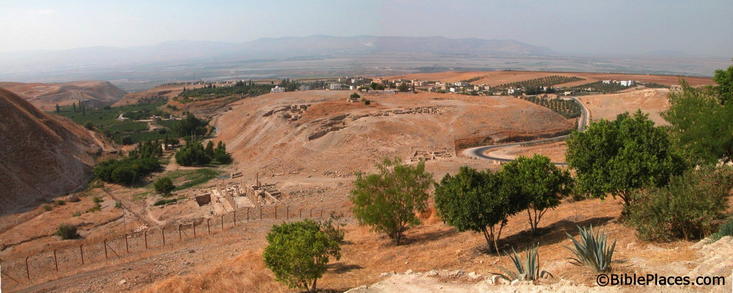
ماذا حدث للمؤمنين في أورشليم؟
تم إخبارهم في إعلان أن يجدوا الحماية في طبقة فحل
طبقة فحل
Jerusalem
Notes:
Todd Bolen: "Pella/Pehel is not mentioned explicitly in the Bible but it was prominent in biblical times. In the days of the judges, it led a rebellion against Egypt which was crushed by Pharaoh Seti I. In NT days, Pella was the site where Christians sought refuge during the Jewish Revolt against the Romans in 66-70 A.D. Eusebius records that the Jewish believers fled here in obedience to a revelation, which some correlate with Jesus' words in Matthew 24:16. This photo views the tell from the east. Several Byzantine churches have been excavated as well as a building believed to be a Late Bronze temple. The Jordan Rift and the mountains of Israel are visible in the background."

Slide 62
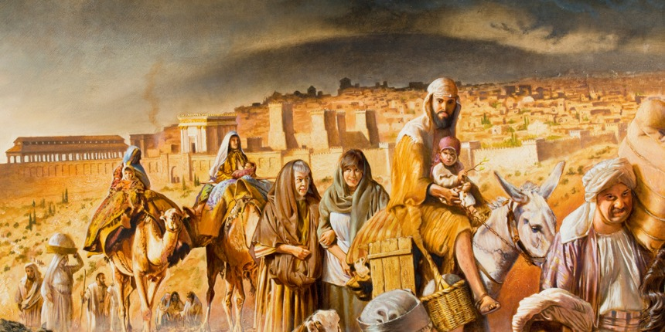
غادر مؤمنو أورشليم
Notes:
The believers left Jerusalem before Rome destroyed it in AD 70.

Slide 63
المشكلة مع التسميات
266ت
أنه يجب أن تكون واحداً أو الآخر
المصلحة؟
... أو ...
الأرمينية؟
يسقط الكثيرون
فقدان الخلاص
نقاط الضعف
الضمان الأبدي
حقيقة الإرتداد
نقاط القوة
تمتلك نظرة الشركاء كلا نقاط القوة بدون اي نقاط ضعف

Slide 64
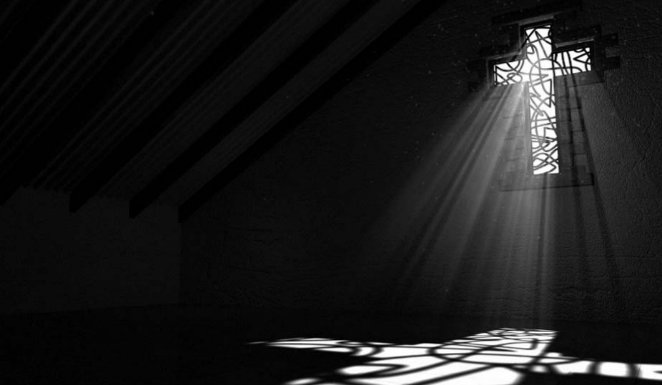
يتكلم الله إلينا الآن من السماء

Slide 65
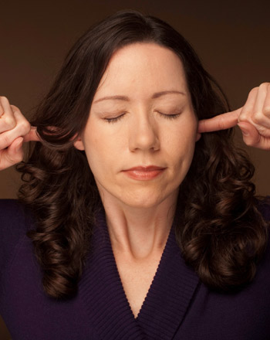
هل تستمع إليه؟
في بعض الأحيان
يغير الأمور حتى نستمع.

Slide 66
ما قبل الألفية
473
المجيء الثاني
الظهور الثاني
=
الضيقة
الألفية
عصر الكنيسة
المملكة الأبدية
7 سنوات
1000 سنة
الدينونة
الدينونة
Notes:
66
He will make things even worse before Christ returns.

Slide 67
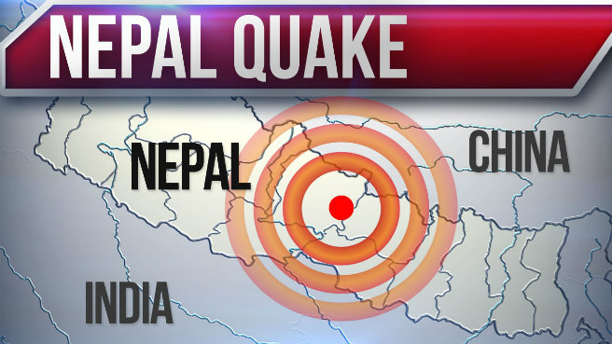
Nepal Quake
Text
Notes:
I can't say I know all of God's reasons for the Nepal quake, but I do thing he wants us to consider how shaky earthly things are in contrast to his unshakable purposes.

Slide 68
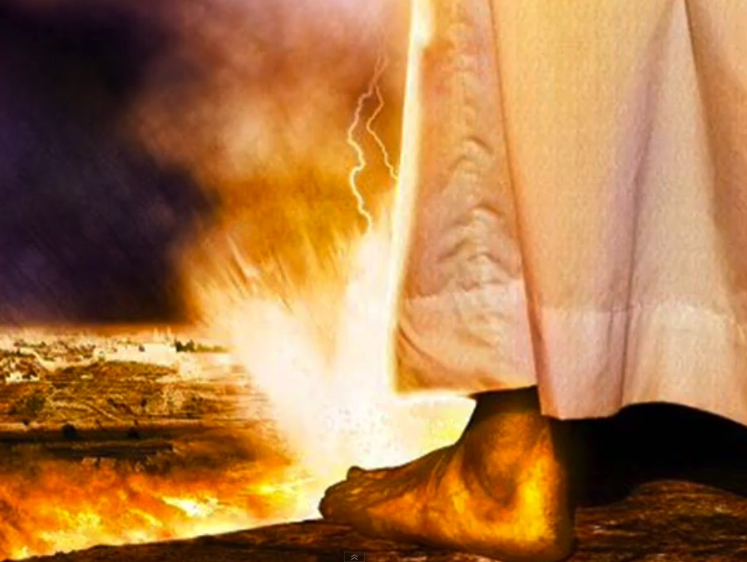
المجيء الثاني
وتقف قدماه في ذلك اليوم على جبل الزيتون الذي قدام أورشليم من الشرق، فينشق جبل الزيتون من وسطه نحو الشرق ونحو الغرب وادياً عظيماً جداً، وينتقل نصف الجبل نحو الشمال، ونصفه نحو الجنوب.
(زك 14: 4)
Notes:
Zechariah 14:4 says that the earth will quake under Christ at his return!

Slide 69
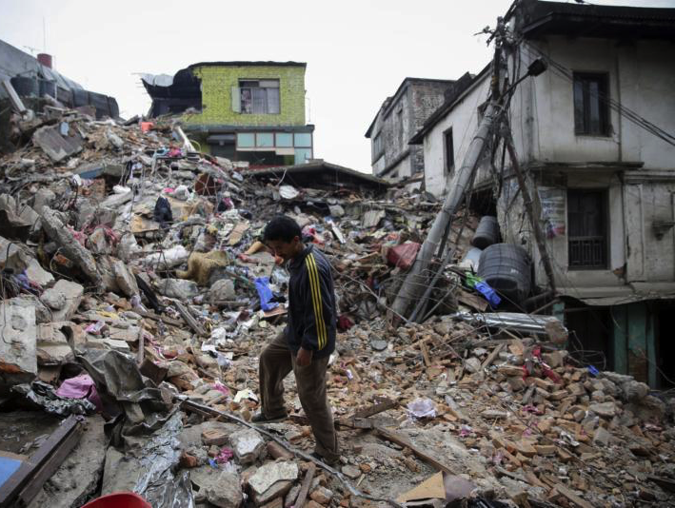
الذي صوته زعزع الأرض حينئذ، وأما الآن فقد وعد قائلاً: إني مرة أيضاً أزلزل لا الأرض فقط بل السماء أيضاً. فقوله مرة أيضاً يدل على تغيير الأشياء المتزعزعة كمصنوعة، لكي تبقى التي لا تتزعزع.
(12: 26-27)

Slide 70
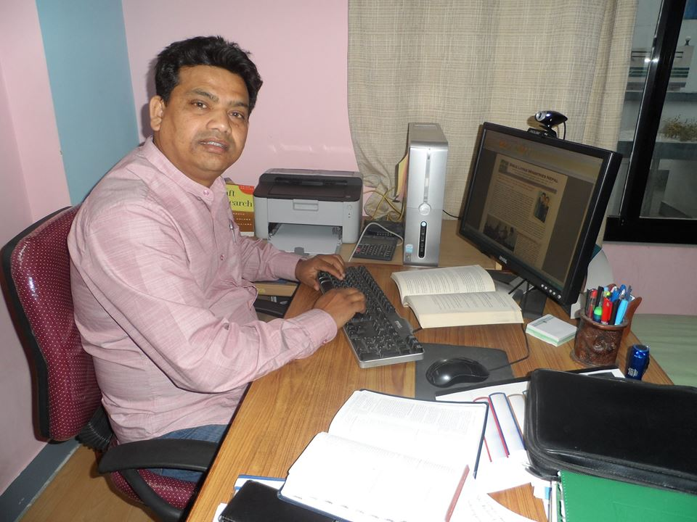
القس كيران داس
Notes:
This is Pastor Kiran. He is one of three of my doctoral students from Nepal who were scheduled to arrive today for this week's module starting tomorrow. However, the deadly Nepal quake changed their plans.

Slide 71
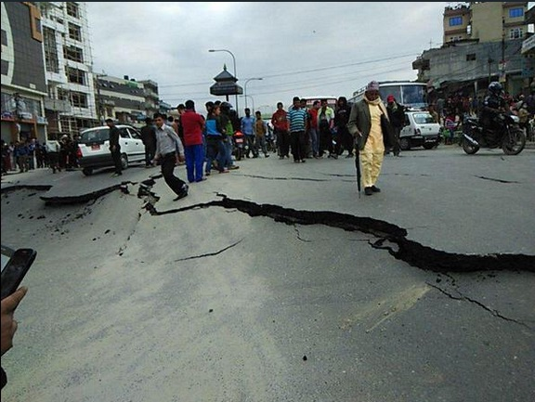
زلزال نيبال
Text
Notes:
The earthquake struck at 11:56 a.m. on Saturday, April 25.

Slide 72
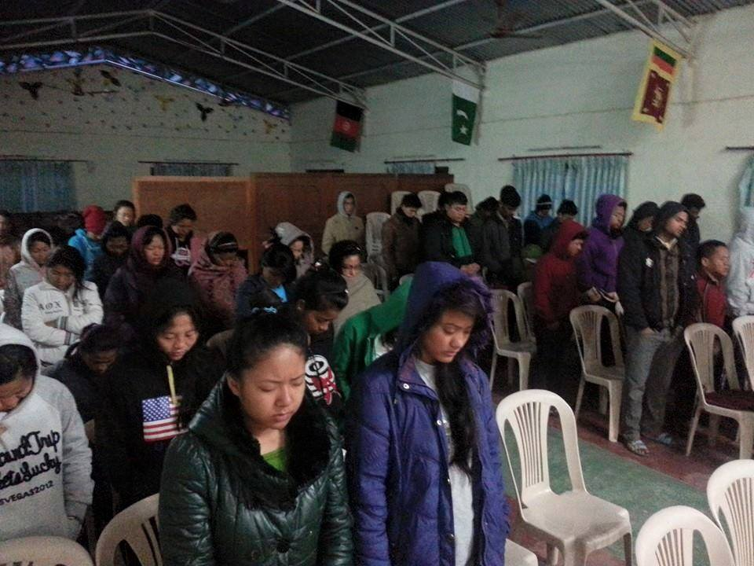
Nepal Earthquake
Notes:
Most do not realize that Saturday is the Hindu day of worship—so all the churches of Nepal adopt it as well. Each time I go to Nepal I have to shift my thinking to plan to preach on a Saturday, not Sunday, which is the day we start our courses.

Slide 73
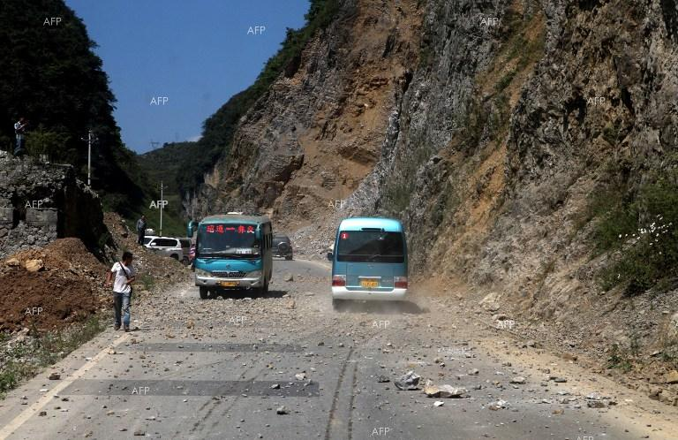
زلزال نيبال
Text
Notes:
One ministry that I have taught with there is BEE (Biblical Education by Extension). Our BEE president wrote, "In Gorkha Barpak (a village with many Christians), 90 percent of the houses and all of the churches were demolished.

Slide 74

زلزال نيبال
Text
Notes:
At least 210 people were killed and many are missing still. Many are severely hurt and are close to death.

Slide 75

زلزال نيبال
Notes:
In this area 32 pastors were third-generation BEE students.

Slide 76

زلزال نيبال
Notes:
It is feared that most of them did not survive the earthquake."

Slide 77


القس والسيدة أناندا تامانغ
Notes:
One of my students, Pastor Ananda, told me of a church…

Slide 78

منزل طفولة القس أناندا
Notes:
where 400 believers were worshipping when the quake struck, burying them all. Ananda also lost his childhood home.

Slide 79

القس أناندا تامانغ
Notes:
He has lived in the open air without even money to buy a blanket, so we sent him S$1235 collected last Sunday for this family and others.

Slide 80

Nepal Quake
Text
Notes:
Another student, an Indian missionary to Kathmandu, wrote me, "It was on Saturday (Christian worship day in Nepal) so many Christian worshiper died in the church while worshiping. Many of the believers lost their house and belongings while they were in the church. However, many are safe because they were in the church."

Slide 81

Nepal Earthquake
Notes:
Aid is flooding into Nepal so much that all the bays at the airport are filled. But the airport is the most primitive I have ever seen—the only one made from bricks that I have ever seen. The government spent over $1 billion to buy the Airbus A380 mega-plane instead of developing the airport!

Slide 82

لذلك ونحن قابلون ملكوتاً لا يتزعزع ليكن عندنا شكر به نخدم الله خدمة مرضية، بخشوع وتقوى، لأن إلهنا نار آكلة (12: 28-29)

Slide 83

الرب أبطل مؤامرة الأمم
لاشى أفكار الشعوب.
أما مؤامرة الرب فإلى الأبد تثبت.
أفكار قلبه إلى دور فدور.
(مز 33: 10-11)
Notes:
Invest yourself in what God will not shake!

Slide 84

Pray for Nepal

Slide 85
لماذا يجب علينا أن نعبد الله بدلاً من أن نرفضه؟

Slide 86

تقبل الله
أو تحمل العقوبات
الفكرة الرئيسية في عبرانيين 12: 18-29

Slide 87
كيف يمكنك أن تتقبل الله بدلاً من أن تتجاهله؟

Slide 88
1. اعلم أن الله يدعوك (12: 18-24)
Notes:
The unapproachable old covenant is now the new covenant that draws us near.

Slide 89
لماذا يجب علينا أن نعبد الله بدلاً من أن نرفضه؟

Slide 90
3. رفض الله له عواقب (12: 25-29)
Notes:
Ignore the Lord and you will experience his discipline rather than his grace.

Slide 91

تجاهل الله طلب صداقتي على فيسبوك
Notes:
Too often we think God is ignoring us—but in reality we are ignoring him.

Slide 92

How may I ignore you today?
Notes:
But we are subtle. We don’t say, “How may I ignore you today?”

Slide 93

فكر في الأمر
كيف يمكن لك أن تتجاهل الله؟
هل أنت على شروط الإستماع؟
لاحظ عدد 25
Notes:
Are you on “listening terms”? We often talk about being on speaking terms with others, but this often doesn’t happen because we are first not on listening terms!

Slide 94
انظروا أن لا تستعفوا من المتكلم، لأنه إن كان أولئك لم ينجوا إذ استعفوا من المتكلم على الأرض، فبالأولى جداً لا ننجو نحن المرتدين عن الذي من السماء (12: 25)

Slide 95
فكر في الأمر
كيف تستطيع أن تقترب إلى الله؟
هل أنت مستعد لمائدة الرب؟
هل سبق أن قلت لله نعم؟
Notes:
Are you ready for the Lord’s table? We will take communion in a few minutes, but Paul cautions us to make sure we take it in a worthy manner.
Have you already told God "yes" before he tells you what he has in mind?

Slide 96
Black
Notes:
Juan Carlos Ortiz, in his book called Disciple, likens God to asking us if we will submit to his plan for our life. We agree, then he puts a contract before us and says to sign it.
We look at it and say, "Wow, the God of the Universe has a plan for me! Why wouldn't I want to sign it?!" Then we look at the paper and it's only a white sheet of paper—completely blank.
"But, Lord," you want me to sign when there isn't even one word on it?"
He responds, "Do you trust me?"
Prayer: "Lord, we don't know what kind of earthquakes await us, but we do know that we do not want to ignore you. We want to embrace you, signing on the dotted line of what you have in store. In the name of Jesus, Amen."

Slide 97


على رابط وعظ العهد الجديد BibleStudyDownloads.org
أحصل على هذا العرض التقديمي والنص مجاناً

